Slide 1
CÓMO EMPRENDER DESDE CERO
Speaker: Rossy Escobar
Notes:
Para insertar esta diapositiva en su presentación
Guarde esta plantilla como presentación (archivo .ppt) en el equipo.
Abra la presentación que contiene la diapositiva de imagen.
En la pestaña Diapositivas, sitúe el punto de inserción después de la diapositiva que precederá a la diapositiva de imagen. (Asegúrese de no seleccionar una diapositiva. El punto de inserción debe estar entre las diapositivas).
En el menú Insertar, haga clic en Diapositivas de archivos.
En el cuadro de diálogo Buscador de diapositivas, haga clic en Buscar presentación.
Haga clic en Examinar, localice y seleccione la presentación que contiene la diapositiva de imagen y, a continuación, haga clic en Abrir.
En el cuadro de diálogo Diapositivas de archivos seleccione la diapositiva de imagen.
Active la casilla Mantener formato de origen. Si no activa esta casilla, la diapositiva copiada heredará el diseño de la diapositiva que la precede en la presentación.
Haga clic en Insertar.
Haga clic en Cerrar.

Slide 2
INTRODUCCIÓN
A continuación encontrará los principales puntos que se verán en esta exposición, sin embargo, algunos contenidos quedarán reservados para que usted los conozca en el Seminario.-

Slide 3
¿ CUAL ES EL SECRETO PARA LOGRAR TUS SUEÑOS?
¿ CUAL ES EL SECRETO PARA FORMAR TU EMPRESA DESDE CERO?

Slide 4
EN ESTE ASPECTOS REVISAREMOS
1.- FORTALECE TU MUNDO EMOCIONAL
2.- DEFINE QUÉ ES LO QUE QUIERES
3.- TOMAR DECISIONES
4.- HACER UN FUERTE COMPROMISO
5.- INSTRÚYETE
6.- REÚNETE CON PERSONAS EMPRENDEDORAS Y QUE QUIERAN EMPRENDER

Slide 5
LOS INVITO A HACER SUS SUEÑOS REALIDAD
VIDEO 1

Slide 6
¿ CÓMO EMPRENDO DESDE CERO ?
EJERCICIO PRÁCTICO
A.- LA IDEA DE NEGOCIO

Slide 8
B) INVESTIGACIÓN DE MERCADO Y BENCHMARKING

Slide 9
C) EL EMPRENDEDOR
Es una persona con posibilidades de innovar, o sea con la capacidad de generar bienes y servicios de una forma creativa, metódica, ética, responsable y efectiva.

Slide 11
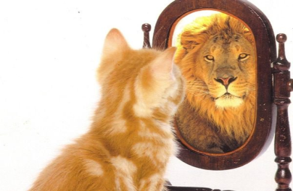
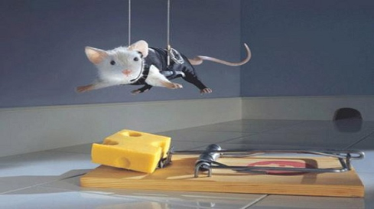
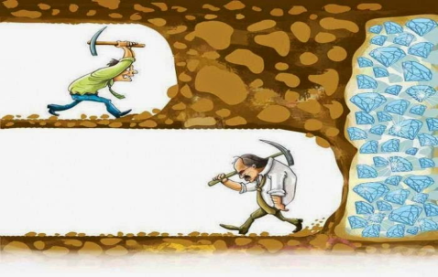
CARACTERISTICAS DEL EMPRENDEDOR
Autoestima
Orientados al logro de resultados
Saben Correr Riesgos
m
Energía y entusiasmo
.
Perseverancia
.
Capacidad de adaptación al cambio

Slide 12
CONOZCAMOS ALGUNOS CASOS

Slide 13
D) HABILIDADES Y CONOCIMIENTOS PARA UN EMPRENDIMIENTO EXITOSO
Habilidades
1.-Personalidad-Actitudes positivas a la acción de emprender.-
2.-Buenas relaciones interpersonales-claves de la negociación.-
3.-Habilidades organizativas.-
Conocimientos
1.- Administración
2.- Gestión de Empresas
3.- Marketing
4.- Contabilidad y Finanzas
Etc.

Slide 14
E) GESTIÓN Y EMPRENDIMIENTO
¿ QUÉ PASOS DEBEMOS SEGUIR PARA FORMAR NUESTRA EMPRESA?

Slide 15
1.- ANTES DE INICIAR LA EMPRESA
Se debe identificar y analizar los factores que van a influir en el éxito de nuestra idea de negocio.
Realizar PLAN DE NEGOCIOS

Slide 16
¿ QUÉ ES EL PLAN DE NEGOCIOS ?
Es un documento guía que permite organizar las ideas y lograr una mejor visión.
Trabaja en 4 aspectos fundamentales:
QUÉ ?
CÓMO?
PARA QUIÉN?
CUÁNTO?

Slide 17
UN PLAN DE NEGOCIOS MARCA LA DIFERENCIA ENTRE
SOÑADOR
EMPRENDEDOR

Slide 18
ANTES DE QUE INICIEMOS CUALQUIER TRÁMITE SE RECOMIENDA
2. Revises el plano regulador de la comuna
3.- Consulta además, sobre la existencia de ordenanzas municipales
1.- Revises los programas que entregan apoyo y financiamiento según sector, así como la normativa vigente.

Slide 19
2.- FORMALIZAR EL EMPRENDIMIENTO
LEGALIZAR
Implica cumplir con las normativas y regulaciones laborales, sanitarias, municipales, tributarias, entre otras.

Slide 20
¿ QUÉ TIPO DE EMPRESA DEBO CONSTITUIR?
EIRL
SOCIEDAD
EMPRESA UNIPERSOAL O INDIVIDUAL
MICROEMPRESA FAMILIAR

Slide 21
TE DECIDISTE POR EMPRESA INDIVIDUAL
Ingresar a www.sii.cl
“Registro de Contribuyentes”
Inicio de Actividades (personas naturales)
Profesional que emite boleta de honorarios
Persona Natural para todo tipo de actividades
Seleccionar la Actividad que realizará
Verificación de domicilio y actividad por SII (10 días de plazo)

Slide 22
TE DECIDISTE POR EMPRESA FAMILIAR
Solicitud de Formulario para inscripción de Empresa Familiar
Declaración Jurada Simple: (Cumple con los requisitos)
Sirve de Declaración de Iniciación de Actividades Tributarias
Acudir a la Municipalidad del Domicilio
Dar aviso de Iniciación de Actividades al SII
Cedula de identidad
Copia SII de la Declaración de microempresario familiar otorgado por la municipalidad

Slide 23
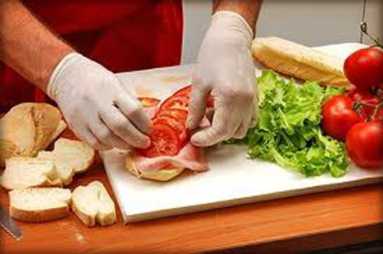
Se requiere de autorizaciones especiales en ciertos casos
Si su empresa es elaboradora y/o manipuladora de alimentos, requiere autorización sanitaria que debe solicitarse en la SEREMI de Salud respectiva.
Si su empresa está instalada en un conjunto residencial, como edificio o condominio, requiere una autorización del Comité de Administración del Conjunto.

Slide 24
TE DECIDISTE POR UNA EIRL O SOCIEDAD
Redacción de escritura Pública y extracto
Lo realiza un abogado
Ante Notario
Materializa la personalidad jurídica
El Notario entrega una copia (original queda en notaría)
Otorgamiento de Escritura Pública y legalización del extracto
60 días de Plazo para iniciar Inscripción en el Conservador de Bs raíces y Publicación del Extracto en el Diario oficial

Slide 25
Se publica la copia legalizada del extracto “resumen de los contenidos más importantes de la escritura”
www.diariooficial.interior.gob.cl
Se llevan 2 copias del Extracto al Conservador de Bienes Raíces.
Se llena formulario N° 2
Se retiran las copias autorizadas de la inscripción (fojas, número de inscripción y año)
Publicación en el Diario Oficial
Inscripción en Registro de Comercio

Slide 26
Trámite NO Obligatorio, pero útil.
Se llevan todos los documentos a Notaría para generar un archivo para mayor seguridad
Protocolización
Inscripción en el Rol Único Tributario y declaración
de inicio de actividades
En el SII llenando Formulario 4415
En www.sii.cl
Se deben adjuntar todos los documentos a la fecha
En SII se timbrarán Boletas, facturas, notas de débito, etc.
Timbraje de Documentos Tributarios

Slide 27
Solicitud de Patente Municipal
Es la autorización definitiva de funcionamiento.
Departamento de Patentes Municipales
Solicitar y luego entregar formulario con información y documentos necesario.
El Inspector Municipal realiza una visita al lugar y puede requerir nuevos trámites o documentos.
No olvidar que dependiendo del tipo de empresa se requiere tramitar antes los permisos respectivos
En las MEF se obtiene con una Declaración Jurada Simple indicando que cumple los requisitos

Slide 28
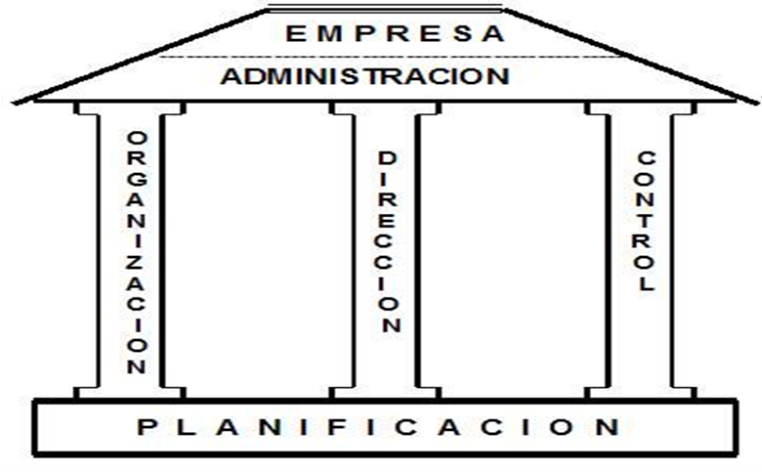
F) ADMINISTRACIÓN FINANCIERA Y COMERCIAL

Slide 29
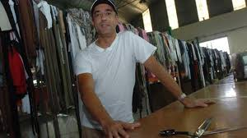
PEQUEÑA EMPRESA
TODO EL PROCESO DE LA ADMINISTRACION
PROPIETARIO
NO PUEDE ACTUAR SOLO
MEDIANA
GRANDE
TAREAS MAS COMPLEJAS

Slide 30
Planeación
“Permite guiar el camino a seguir”
Saber cuál es la dirección que se seguirá para alcanzar los objetivos.-
CONSIDERA ASPECTOS COMO
Metas
Objetivos
Estrategia
Planes
Etc.

Slide 31
Organización
La función principal de la organización es disponer y coordinar todos los recursos disponibles como son humanos, materiales y financieros.
CONSIDERA ASPECTOS COMO
Estructura
Administración de RRHH

Slide 32
Dirección
Es el hecho de influir en los individuos para que contribuyan a favor del cumplimiento de las metas organizacionales y grupales.
Motivación
Liderazgo
Comunicación
Comportamiento
CONSIDERA ASPECTOS COMO

Slide 33
Control
Es la función de medir los resultados obtenidos comparándolos con los esperados y corregir el desempeño individual y organizacional con el fin de buscar una mejora continua.
Normas
Medidas
Comparaciones
Acción
CONSIDERA ASPECTOS COMO

Slide 34
ADMINISTRACIÓN FINANCIERA
La administración financiera, es el área de la administración que cuida de los recursos financieros de la empresa.
Esto significa que la administración financiera busca hacer que los recursos financieros sean lucrativos y líquidos al mismo tiempo.
Rentabilidad
Se centra en:
Liquidez

Slide 35
FLUJO DE EFECTIVO
¿ TIENE EFECTIVO NECESARIO PARA PAGAR SUS DEUDAS?
INGRESOS
EGRESOS

Slide 36
ADMINISTRACIÓN COMERCIAL- MERCADOTECNIA
¿ QUÉ HARÁS PARA VENDER TU PRODUCTO?
Investigar el mercado
Posicionar el producto
Estrategias de Marketing

Slide 37
ESTRATEGIA
PUBLICIDAD
PROMOCIÓN

Slide 38
¿ QUIÉN ES MI PÚBLICO OBJETIVO?
¿ QUÉ BENEFICIO OFRECE MI PRODUCTO?
¿ QUÉ FORTALEZAS Y DEBILIDADES TENGO PARA VENDER ?

Slide 39
4 P´S
PRODUCTO
PRECIO
PLAZA
PROMOCIÓN
VIDEO 2

